Slide 1
Algoritmo di coordinazione bio-inspired applicato ad un gruppo di robot

Slide 2
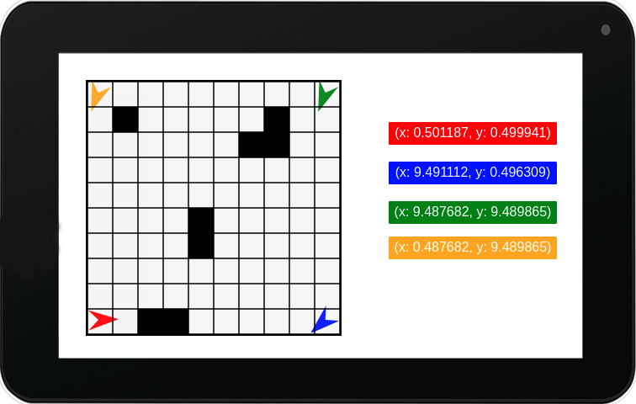
Scenario
10x10 area divisa in celle 1x1
4 robot posizionati negli angolo della mappa
Qualche ostacolo

Slide 3
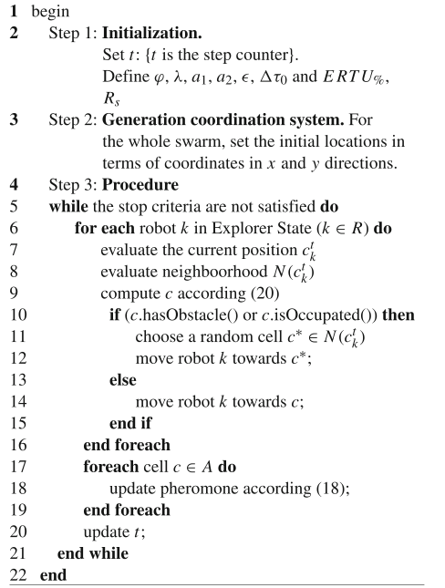
Algoritmo

Slide 4
Scelte personali
Più di un best neighbour per uno stesso robot
  Se ne sceglie uno casuale
Raggio di emanazione del feromone
  8 celle adiacenti
ERTU% da cui dipende il tasso di evaporazione
  Sono stati testati valori diversi da quelli suggeriti dal paper

Slide 5
Controllore
Controllore che sfrutta la cinematica di un uniciclo.
Funziona in due fasi:
  Allineamento del robot verso la destinazione
  Raggiungimento della destinazione

Slide 6
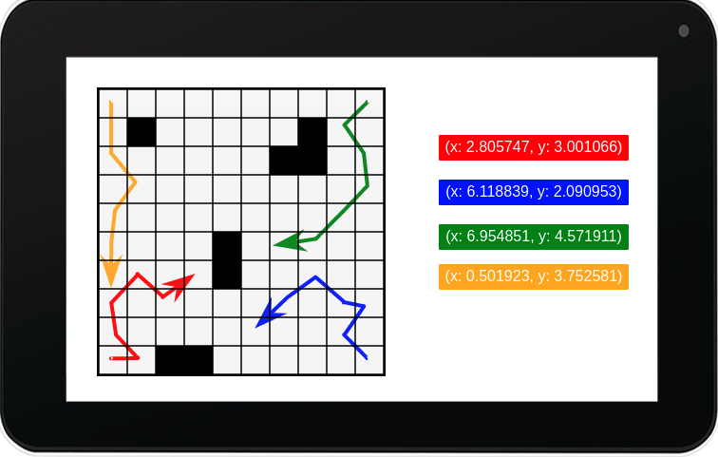
Rappresentazione grafica

Slide 7
Possibili miglioramenti
Migliorare il set di parametri dell’algoritmo di esplorazione
Migliorare il set di parametri del controllore
Migliorare la rappresentazione grafica:
  passando ostacoli dinamicamente
  mostrando la concentrazione del feromone nelle celle
  mostrando la percentuale di esplorazione
  rimuovendo le linee che mostrano i percorsi

